Slide 1

RAVEN DB
Presentado por Juan Pablo Niño Ortiz

Slide 2
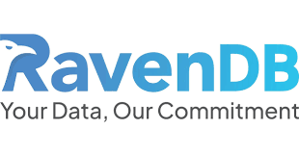
¿Qué es?
Es una base de datos NOSQL totalmente transaccional y cumple con el estándar ACID.

Slide 3
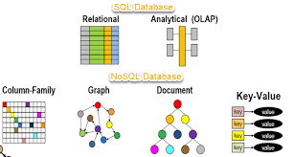
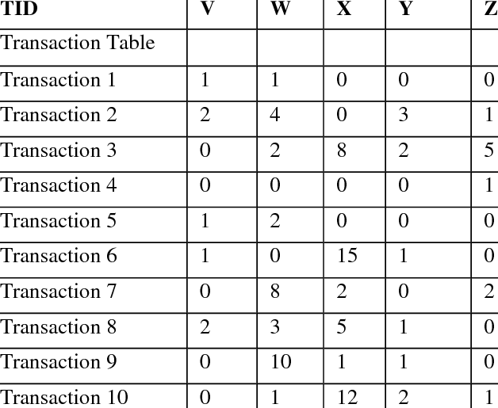
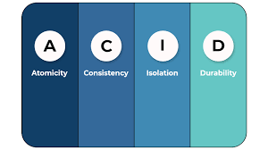
Conceptos
NOSQL
Transaccional
ACID

Slide 4

Características
On-premise and Cloud deployments
Auto-indexing capabilities
Full text search features to speed up Queries

Slide 5
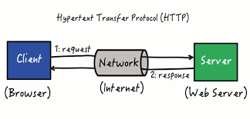
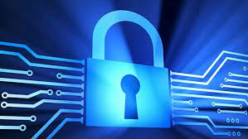
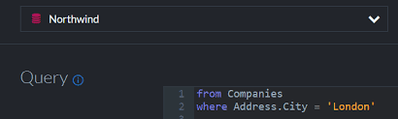
Ideas adicionales
Provee encriptación de almacenamiento por capas
Usa RQL (Raven Query Language)
Soporte de redes HTTP

Slide 6
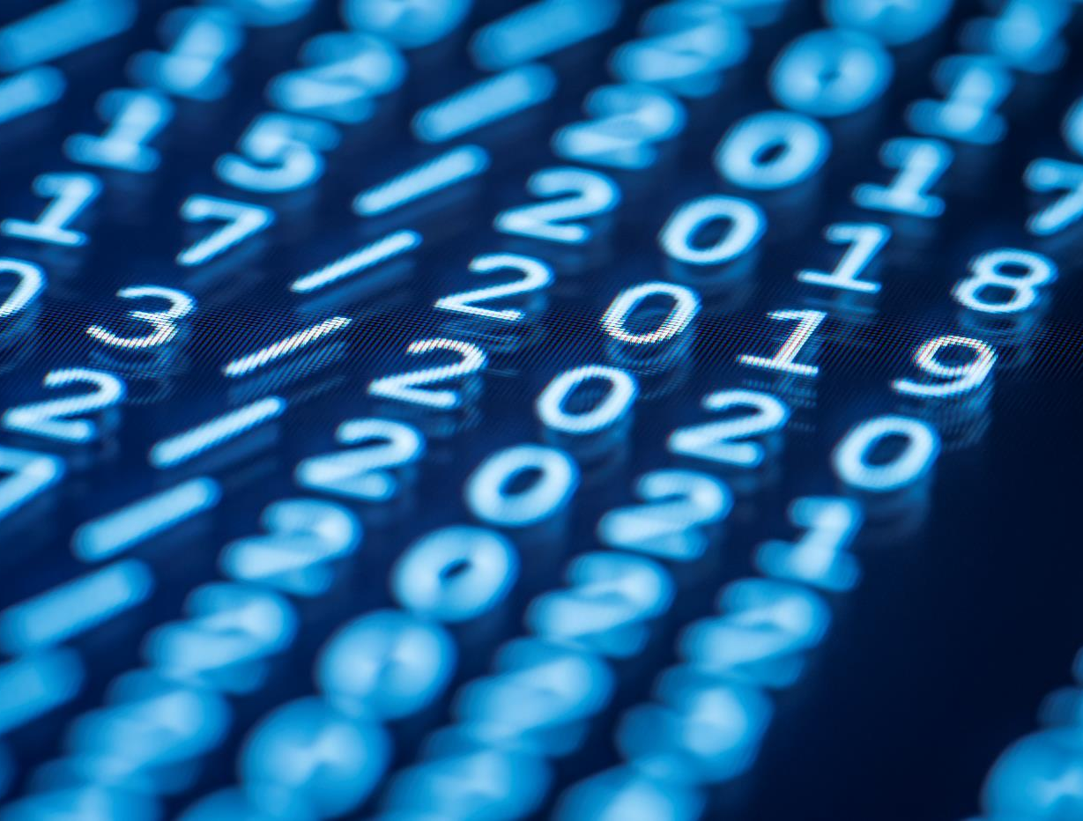
Gracias

